Slide 1
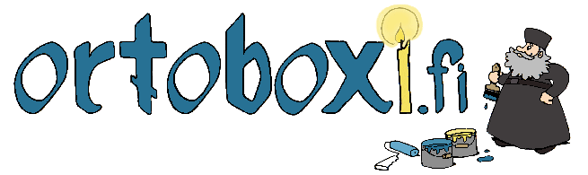
Miten kasvan Jumalan yhteyteen?
Teksti: Ortoboxi.fi ja Stefan Holm: Kirkon jäsenenä – Oppikirja 9. luokalle, kpl 11
Kuvat: www.ortoboxi.fi

Slide 2
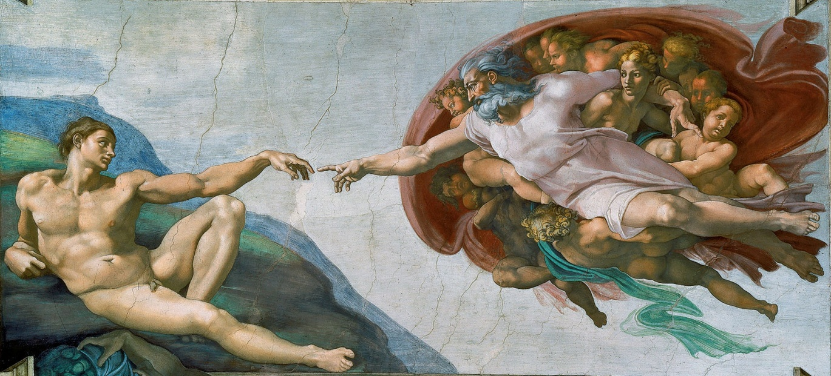
Luomiskertomus:
”Tehkäämme ihminen, tehkäämme hänet kuvaksemme ja kaltaiseksemme. ”
”Ja Jumala loi ihmisen kuvakseen, Jumalan kuvaksi Hän hänet loi, mieheksi ja naiseksi Hän loi heidät”
http://i0.kym-cdn.com/photos/images/original/001/027/603/1b4.gif

Slide 3
Mikä on elämän tarkoitus?
Vastaukset nousevat ihmiskäsityksestä.
  tieteellinen
  ideologinen
  uskonnollinen…
Antropologia = oppi ihmisestä

Slide 4
Mikä erottaa ihmisen eläimestä?
Vai onko ihminen on yksi eläinlajeista?

Slide 5
Erilaisia ihmiskäsityksiä:
Psykoanalyyttinen ihmiskuva:
Ihmistä ohjaavat vietit, joihin vaikuttavat sekä biologinen perimä, että yhteiskunnan arvot.
Vietit elävät omaa elämäänsä tiedostamattomassa mielen osassa, jota nimitetään usein alitajunnaksi.
Ego(minä/ihminen) on se joka muodostuu näiden kahden (viettien ja yhteiskunnallisten odotusten) ristipaineen summana.

Slide 6
Kognitiivinen psykologia:
Ihminen ohjaa omaa toimintaansa tiedon avulla. Toiminnan ohjaus on tietoista, mikä erottaa ihmisen eläimestä.

Slide 7
Humanistisen psykologia:
Ihminen on ainutkertainen olento ja itse vastuullinen oman toimintansa ohjaamisesta.
Ihminen on tiedostava ja empaattinen olento, jonka pyrkimyksenä on itsensä kehittäminen ja aktiivinen kasvaminen.

Slide 8
Hindulainen ihmiskuva
Ihminen on atman, joka voi syntyä kuoleman jälkeen uudestaan tähän maailmaan toisena ihmisenä tai eläimenä.
Tehtävänä on elää hyvä elämä niin, että palkkioksi vapautuu tuosta jälleensyntymisen kierteestä.

Slide 9
Ortodoksinen ihmiskäsitys
Ihminen on Jumalan luoma
Ihminen on Jumalan kuva
Ihmisen tehtävä on tulla Jumalan kaltaiseksi
Jokainen ihminen on itsessään arvokas
Jokainen ihminen on ainutlaatuinen.

Slide 10
Luomiskertomuksen suunnitelmana oli kuva ja kaltaisuus.
Lopputuloksena mainitaan kuva.
Ihminen on Jumalan kuva (väärintekijänäkin).

Slide 11
Jumalan kuva
Merkitsee:
Olemista persoonana
Kyky ajatella
Järki
Vapaa tahto
Kyky luoda uutta

Slide 12
Kaltaisuus
Ihmisen tulisi olla myös Jumalan kaltainen
Se on annettu tehtävä ja päämäärä.

Slide 13
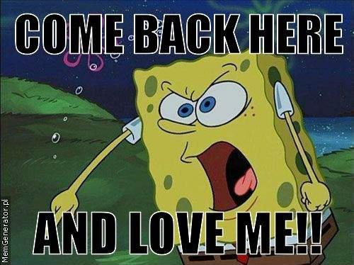
Ihmisellä on vapaa tahto.

Slide 14
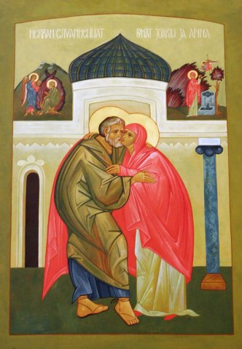
Jumala loi ihmisen mieheksi ja naiseksi.
Ihminen on ihminen voidessaan kohdata toisen persoonan.
Vanhurskaiden
Joakimin ja Annan rakkaus -ikoni

Slide 15
Kaltaiseksi tuleminen
Jumalan kaltaiseksi tuleminen ei tarkoita Jumalaksi tulemista.
Tätä kasvua kutsutaan nimellä theosis (kreik.) ja se voidaan suomentaa ”jumaloituminen”.

Slide 16
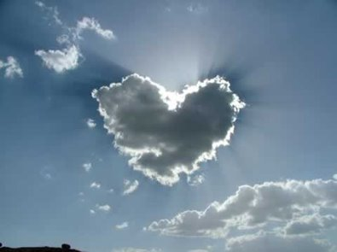
Se on Jumalan rakkauden vastaanottamista ja edelleen jakamista.

Slide 17
Jumalan voi oppia tuntemaan hänen toimintansa kautta.
Se edellyttää uskoa, rukousta, käskyjen noudattamista ja jumalanpalveluselämään osallistumista.

Slide 18
Ortodoksisessa perinteessä Jumalan kohtaamisella ei kehuskella.
Tuon pyhyyden voi aistia.

Slide 19
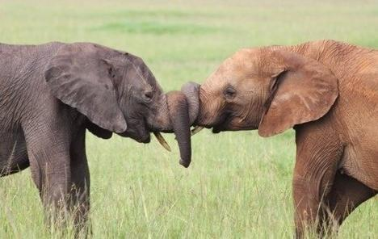
Voidaksemme rakastaa lähimmäistä, tarvitsemme toisia ihmisiä.

Slide 20
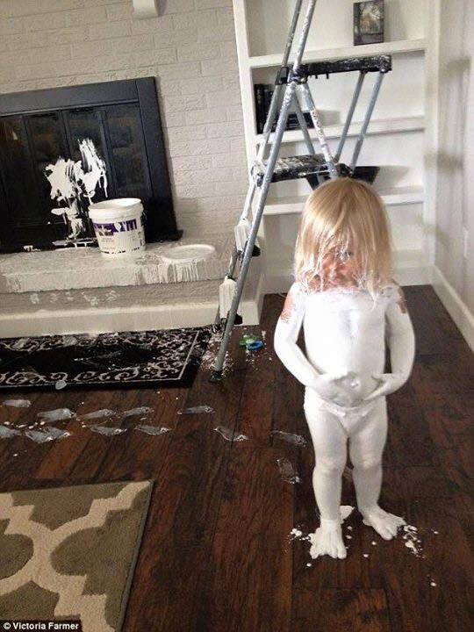
Jumala on rakkaus.
Tätä voi verrata äidinrakkauteen: vaikka lapsi kiukuttelisi, äiti rakastaa ja hoivaa tätä, eikä hylkää.

Slide 21
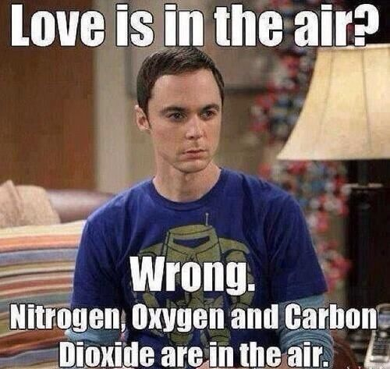
Rakkaus
Rakkaudella on erilaisia asteita.
Miehen ja naisen välinen rakkaus (ei ole aina pyyteetöntä, odotuksena on vastarakkaus)

Slide 22
Ystävien välinen rakkaus, ystävyys.
Lähimmäisen rakkaus on palvelevaa rakkautta.
Siinä ihminen antaa itsestään odottamatta vastapalvelusta.

